Slide 1
Асимметричная криптография
Макаров Артём
МИФИ 2020

Slide 2

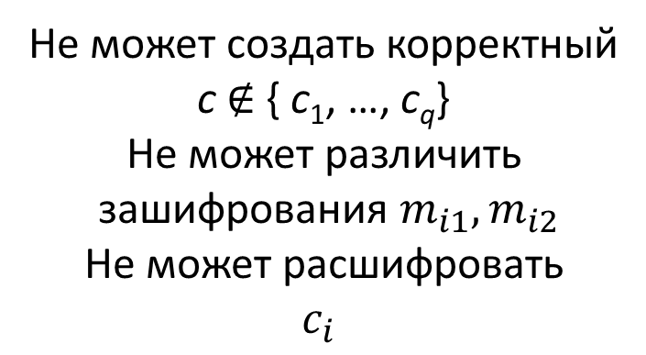


Аутентифицированное шифрование
Предполагается наличие общего секретного ключа
Пассивный противник не может расшифровать сообщения
Активный противник не может вставлять или изменять сообщения в канале
Целостность шифртекстов обеспечивает целостность открытых текстов
$$\left(m_{i1},m_{i2}\right)$$
Alice
c
Bob
$$c_{i}=E(k,m_{i})$$
k
k
Не может создать корректный c ∉ { c₁, …, c_{q}}
Не может различить
зашифрования $m_{i1},m_{i2}$
Не может расшифровать
$c_{i}$

Slide 3
Согласование ключей
Генерация одной из сторон и передача другой (обмен ключей)
Генерация доверенной третьей стороной
Выработка ключа из общего ключевого материала
Необходимо обеспечение целостности и секретности согласованных ключей.

Slide 4
Согласование ключей
Все описанные способы согласования ключей можно реализовать средствами симметричной криптографии, но при условии наличия общего симметричного ключа. Т.е. для получения общего секретного ключа необходим уже существующий общий секретный ключ.
Хотелось бы иметь возможность согласования ключей, без необходимости иметь общий секретный ключ со всеми участниками.

Slide 5
Асимметричная криптография
Использование двух различный ключей – открытого ключа PK (public key) и закрытого ключа SK (secret key)
Предполагается секретность только закрытого ключа, открытый ключ общеизвестен
Открытый ключ используется для шифрования и проверки подписи, закрытый для расшифрования и подписания
Операции шифрования и расшифрования, подписи и проверки различны (т.е. преобразования асимметричны)
В общем случае намного медленнее симметричных криптосистем

Slide 6
Протокол обмена ключей Diffie-Hellman’а
Пусть имеется незащищенный открытый канал связи при условии пассивного противника.
Хотим получить возможность согласования общего ключа для Алисы и Боба.
Alice
Bob
Пассивное прослушивание

Slide 7
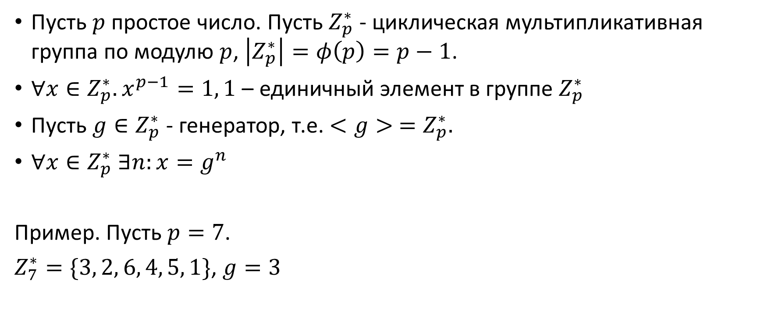
Кратко о мультипликативной группе
Пусть $p$ простое число. Пусть $Z_{p}^{∗}$ - циклическая мультипликативная группа по модулю $p$, $\left|Z_{p}^{∗}\right|=φ\left(p\right)=p−1$.
$∀x∈Z_{p}^{∗}. x^{p−1}=1, 1$ – единичный элемент в группе $Z_{p}^{∗}$
Пусть $g∈Z_{p}^{∗}$ - генератор, т.е. $<g> =Z_{p}^{∗}.$
$∀x∈Z_{p}^{∗} ∃n:x=g^{n}$
Пример. Пусть $p=7$.
$Z_{7}^{∗}=\{3, 2, 6, 4, 5, 1\}$, $g=3$

Slide 8

Протокол обмена ключей Diffie-Hellman’а
Пусть $p$ большое простое число: $\frac{p−1}{2}$ - простое.
Пусть $g$ – генератор в $Z_{p}^{∗}$
NB: для формирования итогового симметричного ключа используют хэш от итогового значения $k_{ab}$, или другие техники выработки ключа из ключевого материала.
Alice
Bob
choose random a in {1,…,p-1}
choose random b in {1,…,p-1}
Bª (mod p) = (g^{b})ª =
k_{AB} = g^{ab} (mod p)
= (gª)^{b} = A^{b} (mod p)

Slide 9
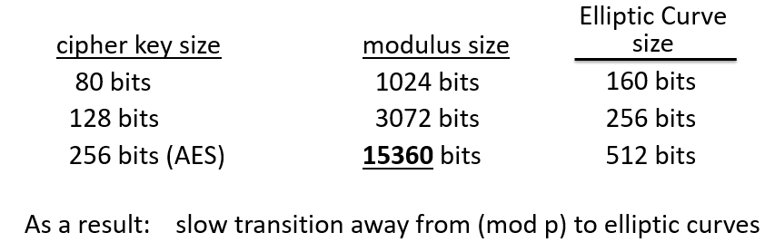

Стойкость
Противник видит $p, g, A=g^{a}\left(mod p\right), B=g^{b}(mod p)$
Противник хочет вычислить $g^{ab}(mod p)$
Пусть $DH_{g}\left(g^{a},g^{b}\right)=g^{ab}$. Насколько сложно вычисление $DH?$
$T\left(DH\right)=exp⁡(O{(n}^{\frac{1}{3}}))$.

Slide 10
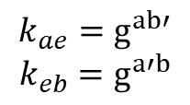









Отсутствие стойкости против активных противников
Протокол не гарантирует аутентичности, т.е. вы не знаете, с кем согласовали ключ.
Возможны атаки типа человек в середине (MiTM – man in the middle)
$$A←g^{a}$$
$$A′←g^{a′}$$
Alice
Eve
Bob
$$B′←g^{b′}$$
$$B←g^{b}$$
$$k_{ae}=g^{ab′}$$
$$k_{ae}=g^{ab′}$$
$$k_{eb}=g^{a′b}$$
$$k_{eb}=g^{a′b}$$
$$c=E(k_{ae},m)$$
$$m$$
$$c=E(k_{eb},m)$$

Slide 11
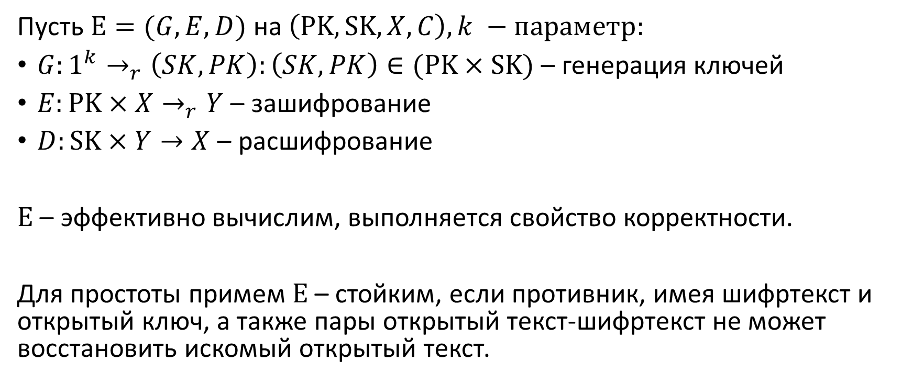
Асимметричное шифрование (шифрование с открытым ключом)
Пусть $E=(G, E, D)$ на $\left(PK, SK, X, C\right), k −параметр:$
$G:1^{k}→_{r}\left(SK, PK\right):\left(SK, PK\right)∈(PK×SK)$ – генерация ключей
$E:PK×X→_{r}Y$ – зашифрование
$D:SK×Y→X$ – расшифрование
$E$ – эффективно вычислим, выполняется свойство корректности.
Для простоты примем $E$ – стойким, если противник, имея шифртекст и открытый ключ, а также пары открытый текст-шифртекст не может восстановить искомый открытый текст.

Slide 12
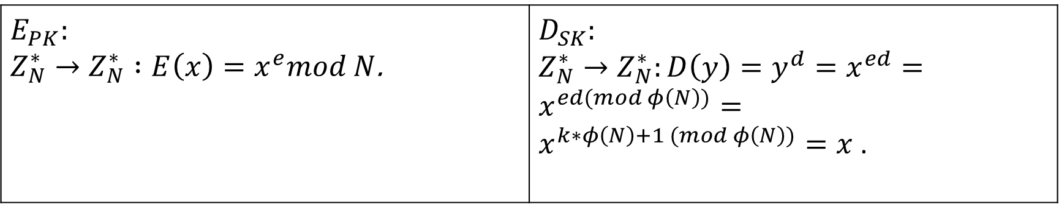

RSA (упрощённо)
G:
выбрать 2 больших простых числа $p, q$. $N=pq$
Выбрать числа $e,d:ed=1(mod φ\left(n\right))$
$PK=\left(N, e\right), sk=(N,d)$
$$E_{PK}:$$ $Z_{N}^{∗}→Z_{N}^{∗} :E\left(x\right)=x^{e}mod N$. | $D_{SK}$: $Z_{N}^{∗}→Z_{N}^{∗}:D\left(y\right)=y^{d}=x^{ed}=x^{ed(mod φ\left(N\right))}=$ $x^{k∗φ\left(N\right)+1 (mod φ\left(N\right))}=x$.

Slide 13
PKCS1 v2.0: OAEP
Режим для шифрования RSA: OAEP (Optimal Asymmetric Encryption Padding)
Thm [FOPS’01] : RSA is a trap-door permutation ⇒ RSA-OAEP is CCA secure when H,G are random oracles
На практике: использование SHA-256 для H и G
00..0
01
msg
rand.
Проверка дополнения
при расшифровании. Отклонение,
при несовпадении.
H
+
G
+
∈{0,1}^{n-1}
plaintext to encrypt with RSA
Notes:
OAEP: explain why O stands for Optimal.
Fujisaki, Okamoto, Pointcheval and Stern

Slide 14
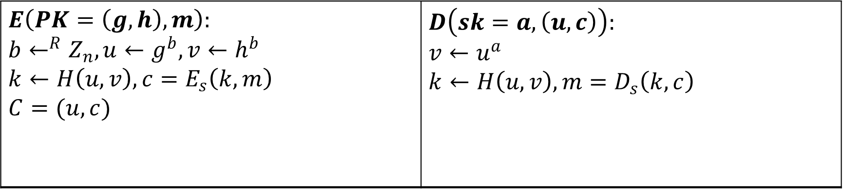

Криптосистема Эль-Гамаля (упрощённо)
$G$ – циклическая группа точек порядка $n$ (например $Z_{p}^{∗}$)
$\left(E_{S},D_{s}\right)$ - симметричный аутентифицированный шифр на $(K,M,C)$
$H:G^{2}→K$ – хэш-функция.
$$G:g←^{R}Генарторы G;a←Z_{n};SK=a, pk=(g, h=g^{a})$$
$$E\left(PK=\left(g,h\right), m\right):$$ $$b←^{R}Z_{n}, u←g^{b}, v←h^{b}$$ $$k←H\left(u,v\right), c=E_{s}\left(k, m\right)$$ $$C=(u,c)$$ | $$D\left(sk=a, \left(u,c\right)\right):$$ $$v←u^{a}$$ $$k←H\left(u,v\right), m=D_{s}\left(k, c\right)$$

Slide 15
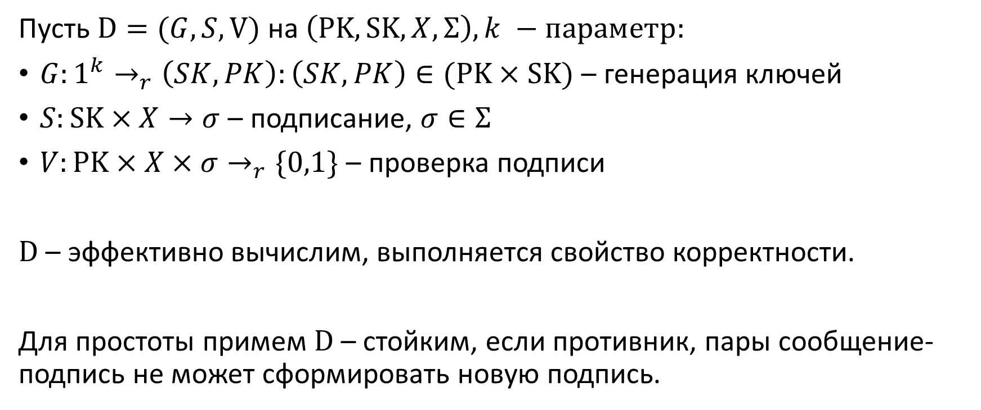
Электронные подписи
Пусть $D=(G, S, V)$ на $\left(PK, SK, X,Σ\right), k −параметр:$
$G:1^{k}→_{r}\left(SK, PK\right):\left(SK, PK\right)∈(PK×SK)$ – генерация ключей
$S:SK×X→σ$ – подписание, $σ∈Σ$
$V:PK×X×σ→_{r}\{0,1\}$ – проверка подписи
$D$ – эффективно вычислим, выполняется свойство корректности.
Для простоты примем $D$ – стойким, если противник, пары сообщение-подпись не может сформировать новую подпись.

Slide 16
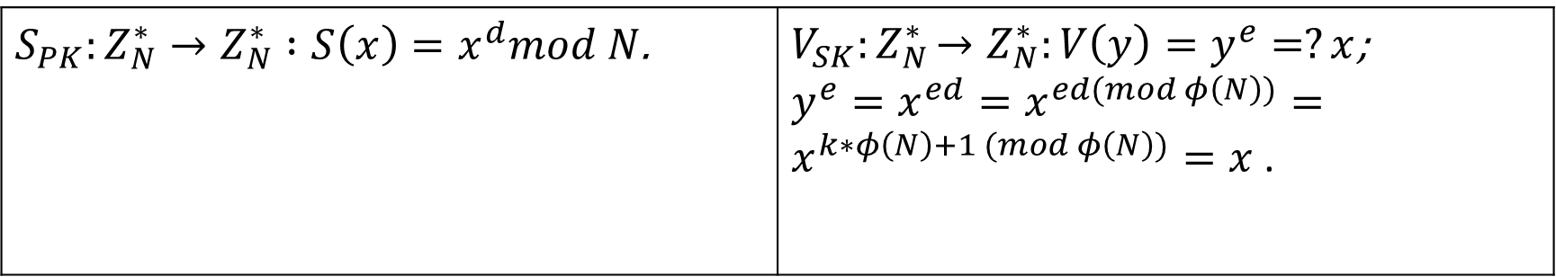

Подпись на основе RSA (упрощённо)
G:
выбрать 2 больших простых числа $p, q$. $N=pq$
Выбрать числа $e,d:ed=1(mod φ\left(n\right))$
$PK=\left(N, e\right), sk=(N,d)$
$S_{PK}:Z_{N}^{∗}→Z_{N}^{∗} :S\left(x\right)=x^{d}mod N$. | $V_{SK}{:Z}_{N}^{∗}→Z_{N}^{∗}:V\left(y\right)=y^{e}=?x$; $y^{e}=x^{ed}=x^{ed(mod φ\left(N\right))}=$ $x^{k∗φ\left(N\right)+1 (mod φ\left(N\right))}=x$.

Slide 17
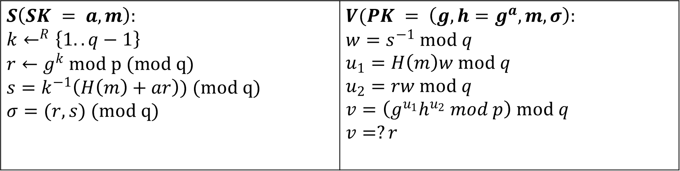

DSA (упрощённо)
$G$ – циклическая группа точек порядка $q$ (например $Z_{p}^{∗}$)
$\left(E_{S},D_{s}\right)$ - симметричный аутентифицированный шифр на $(K,M,C)$
$H:G^{2}→K$ – хэш-функция
$$G:g←^{R}Генарторы G;a←Z_{n};SK=a, pk=(g, h=g^{a})$$
$$S\left(SK = a, m\right):$$ $$k←^{R}\left\{1..q−1\right\}$$ $$r←g^{k} mod p (mod q)$$ $s=k^{−1}\left(H\left(m\right)+ar\right))$ $(mod q)$ $σ=(r,s)$ $(mod q)$ | $$V(PK = \left(g, h=g^{a}, m, σ\right):$$ $$w=s^{−1} mod q$$ $$u_{1}=H\left(m\right)w mod q$$ $$u_{2}=rw mod q$$ $$v=\left(g^{u_{1}}h^{u_{2}} mod p\right) mod q$$ $$v=?r$$

Slide 18
Стойкость RSA и Эль-Гамаля
Стойкость Эль-Гамаля сводится к стойкости одного из предположений о стойкости Диффи-Хеллмана (Hash-DH), которая может быть сведена к задаче нахождения дискретного логарифма.
Стойкость RSA сводится к сложности задачи нахождения дискретного логарифма, которая сводится к задаче факторизации больших целых чисел.

Slide 19
Группа точек эллиптических кривых
Минус мультипликативных циклических групп – большой размер параметров, при которых криптосистемы на их основе становятся стойкими. Как следствие – большой размер ключей, подписей, шифртекстов.
Если ли группы, элементы в которых имеют меньший размер, но для которых выполняется предположение о сложности нахождения дискретного логарифма и решении задач Диффи-Хеллмана?

Slide 20
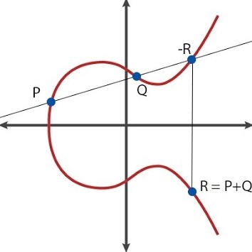
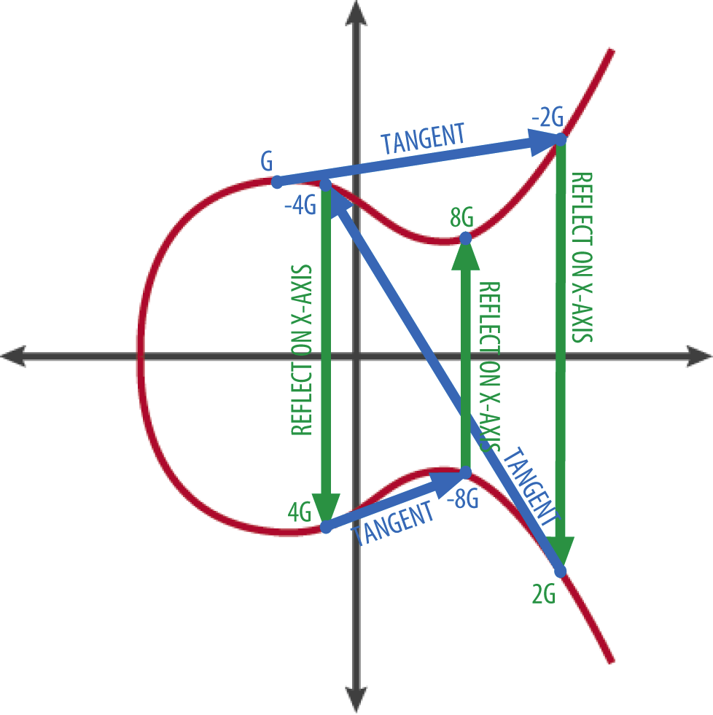

Группа точек эллиптических кривых
Группа точек эллиптической кривой – группа точек, образованная целочисленными точками на некоторой эллиптической кривой с введённой операцией умножения точки $G$ на число $n$, определяемой как $nG=\underset{n}{\underbrace{G+…+G}}$

Slide 21
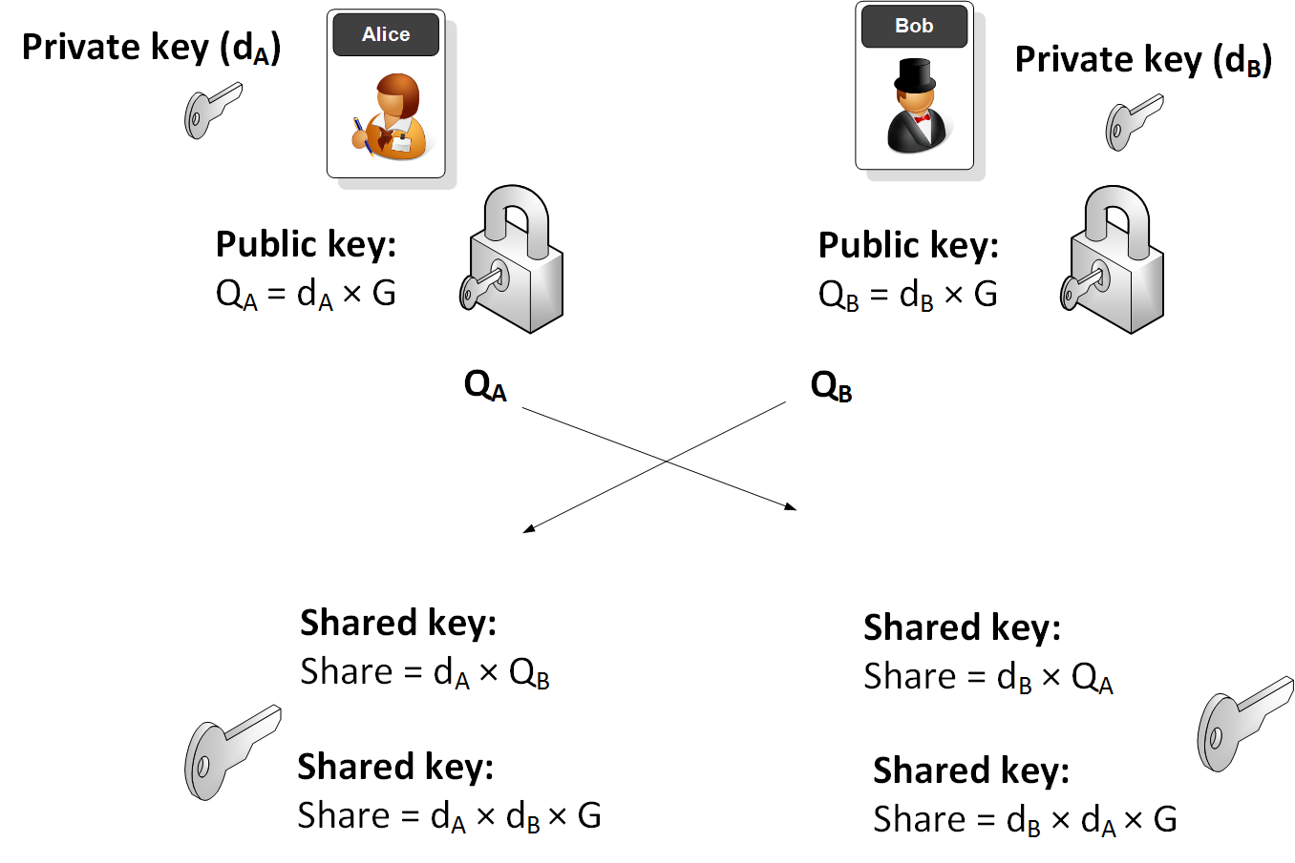
Группа точек эллиптических кривых
Можем ввести аналоги протоколов Дифии-Хеллмана и DSA, путём замены групп и замены операций возведения в степень на операцию умножения точки на число.
Для фиксированных кривых в группе точек задачи нахождения дискретного логарифма и задачи Диффи-Хеллмана трудные.

